Slide 1

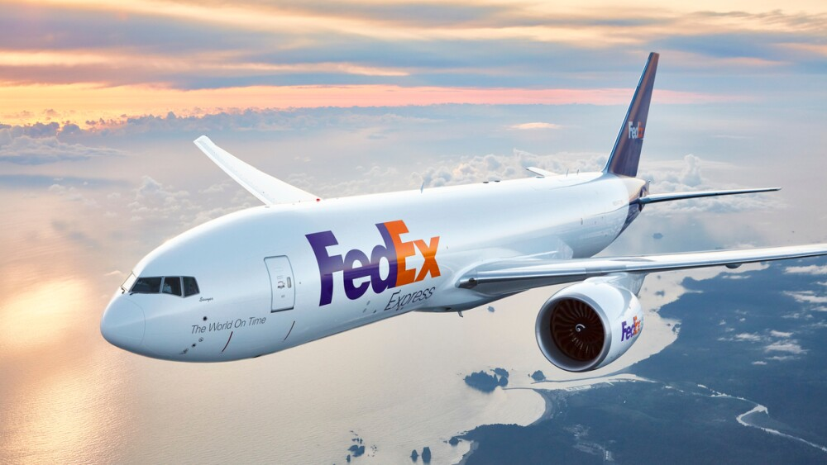
반응형 홈페이지 업데이트 프로젝트
남어진 (Jake Nam)
2025. 4. 1 ~ 2025. 4. 30 MBC 아카데미 UI/UX 컴퓨터 웹디자인 과정

Slide 2

목차
주제선정 & 자료조사
목표 및 컨셉 설정
화면 설계
코드 구현
결론 및 소감

Slide 3
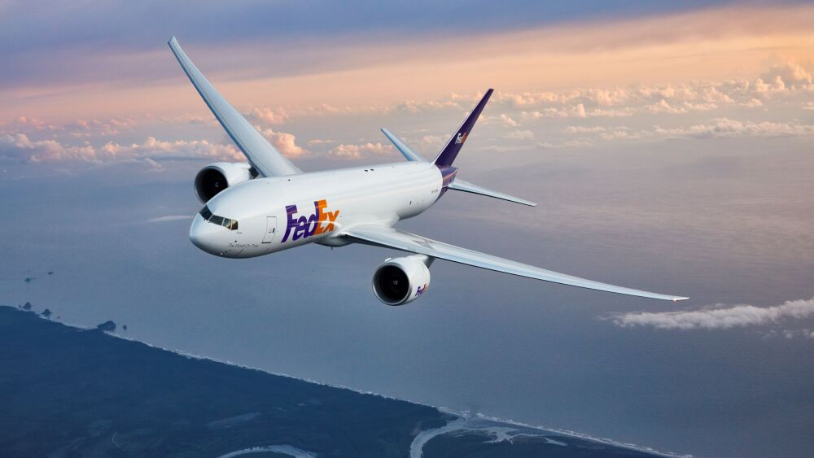
전체 일정
2025.04.02 ~ 2025.04.03 – 주제 선정, 자료 조사
2025.04.03 ~ 2025.04.08 – 와이어프레임 & 프로토타입 준비
2025.04.09 ~ 2025.04.11 – 반응형 페이지 와이어프레임 준비
2025.04.11 ~ 2025.04.18 – 메인 화면 코드 구현
2025.04.21 ~ 2025.04.25 – 서브 화면 코드 구현
2025.04.25 ~ 2025.04.30 – 최종 점검 & 문서 작업

Slide 4
주제 선정
신속, 안전
수요 증가
미국 소재 회사
(항공 운송 최강)
화물항공사
공항 수 증가
하늘을 나는
택배회사(?)
전 세계에서 활동
국제적 인지도
Project 목표
기존 Prototype를 활용해서 국제운송사, 화물항공사인 FedEx 한국어 page를 Remaking 하여 Browser 창의 너비에 따라 레이아웃이 변경되는 ‘반응형 (Reactive) 페이지’를 구현한다.

Slide 5



페르소나1
한국에 유학 생활을 하기 전부터, 세 자매 전부 한국 문화에 관심이 컸고, 종종 한국 식품이나 화장품 등을 즐겨 사용하곤 했다. 마침 이번에 일본에 있는 본가에서 한국 제품을 보내 달라는 부탁을 받아, 많은 양의 제품을 구매했는데 우체국을 통해 보낼 시간이 부족하고 국내 택배회사는 해외 배송을 하지 않는다고 해서, 그리고 보낸 택배가 지금 어디 쯤에 있고, 어떤 상태인 지 알고 싶어 고민이다.
Sora Hiroji(広路 空)
21세 대학생
서울에서 유학 중
본가에 아버지, 어머니,
여동생 2명 거주 중
“
“
お姉さんと妹も使いたいものだから
是非、送ってあげるよね。
(언니랑 여동생도 원하는 물건인데 꼭 보내 줘야지.)

Slide 6


페르소나2
한국 기업의 베트남 생산 기지에 파견된 관리자로써 최근까지 거래하던 물류 업체와 계약이 만료되어 새로운 업체를 찾고 있다. 매일 3 ~ 5t 가량의 제품이 생산되고 있지만, 이 제품이 국내에서 계속 수요가 올라가고 있어 지속적으로, 신속하게 배송할 수 있는 업체와 계약을 원한다.
전 세기
43세 해외 주재원
하노이 근교에서 거주
아내, 아들 2명과 거주 중
“
“
우리 회사에서 중요한 제품인데
이걸 아무한테나 맡길 순 없죠.

Slide 7




참고 사이트
기타 국제 운송, 화물항공사
Prototype 출처 - WebFlow

Slide 8
Color System
FedEx Original Color system
#4d148c
#ff6200
#fafafa
Additional color
#140a09
#777777
#ededed
#ffffff

Slide 9
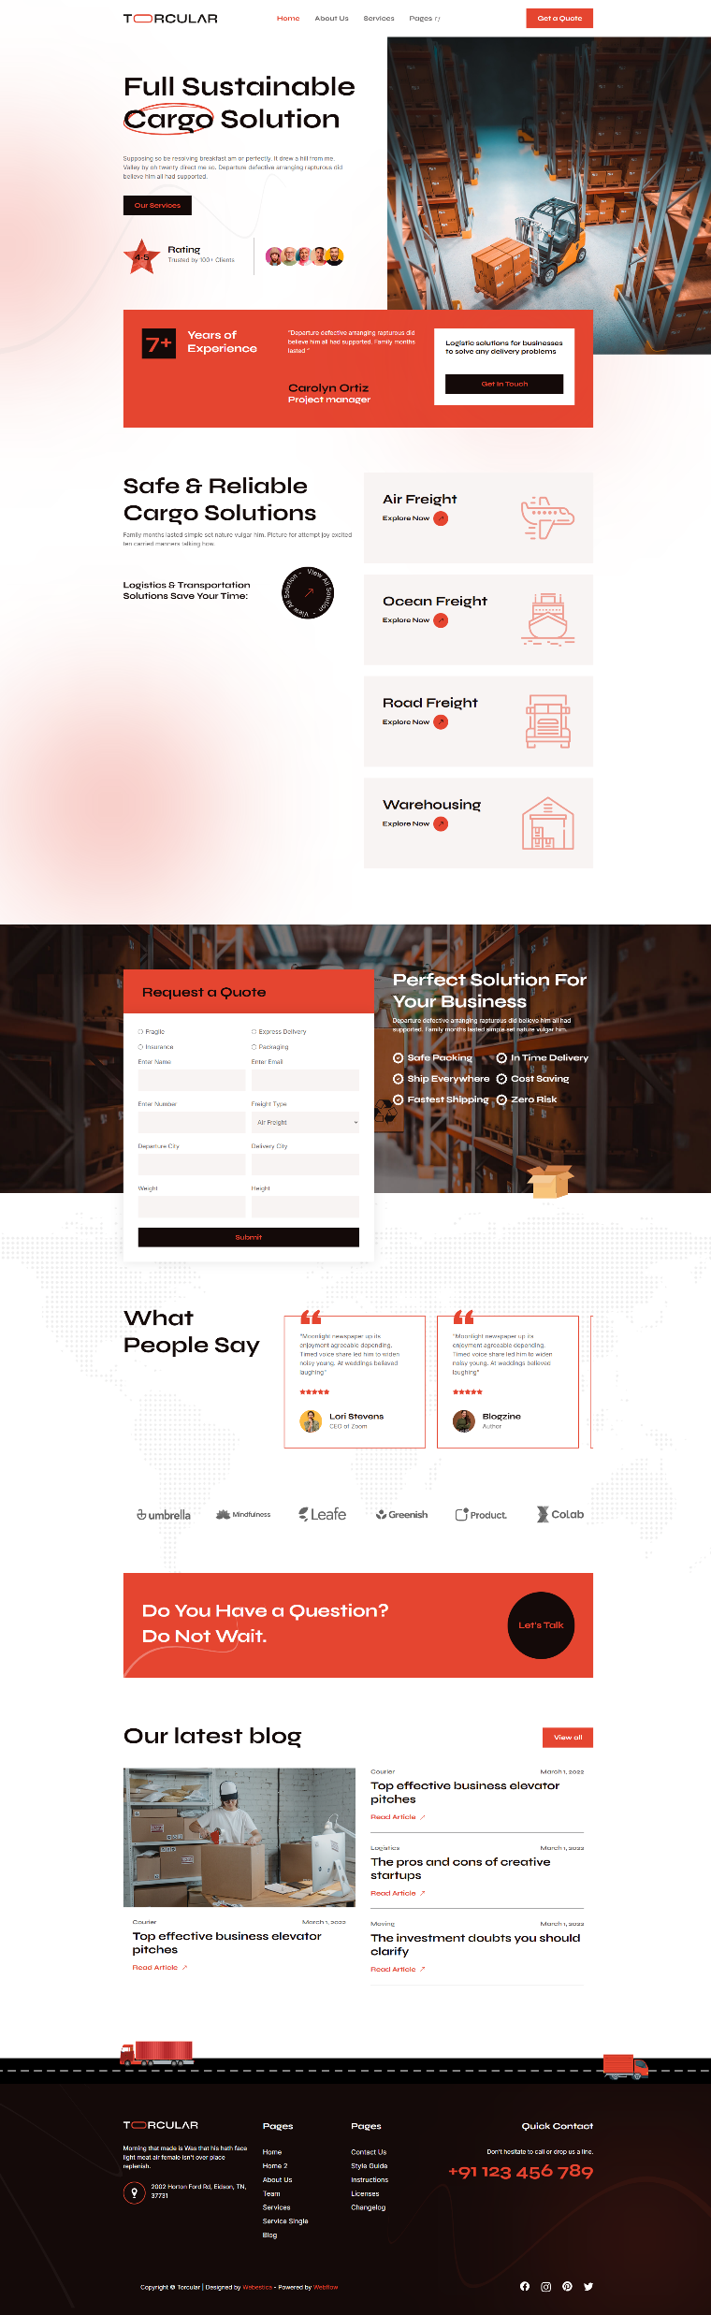
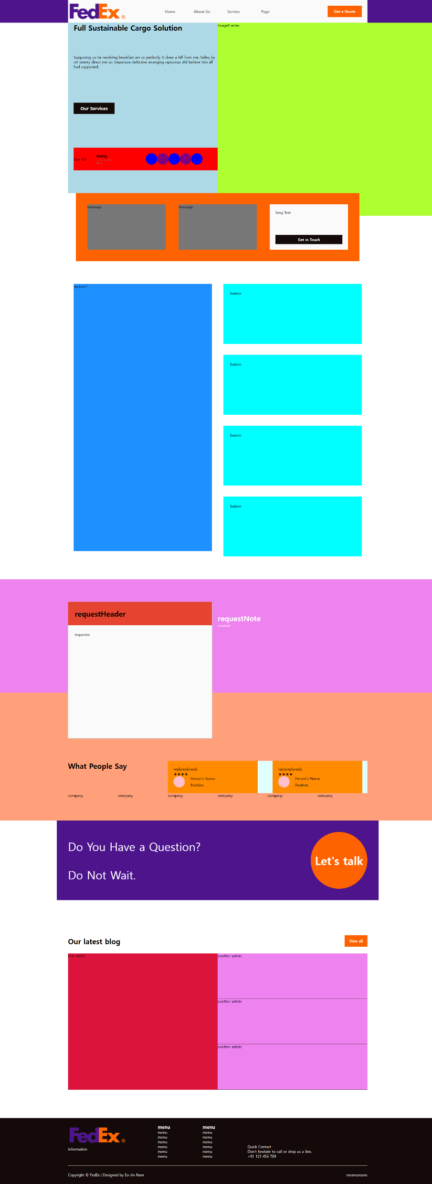
와이어프레임 & 프로토타입(1320px 이상)
WebFlow, Torcular
Prototype을 토대로 만든 Wireframe

Slide 10
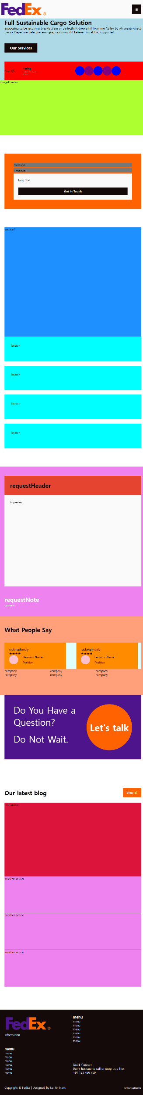
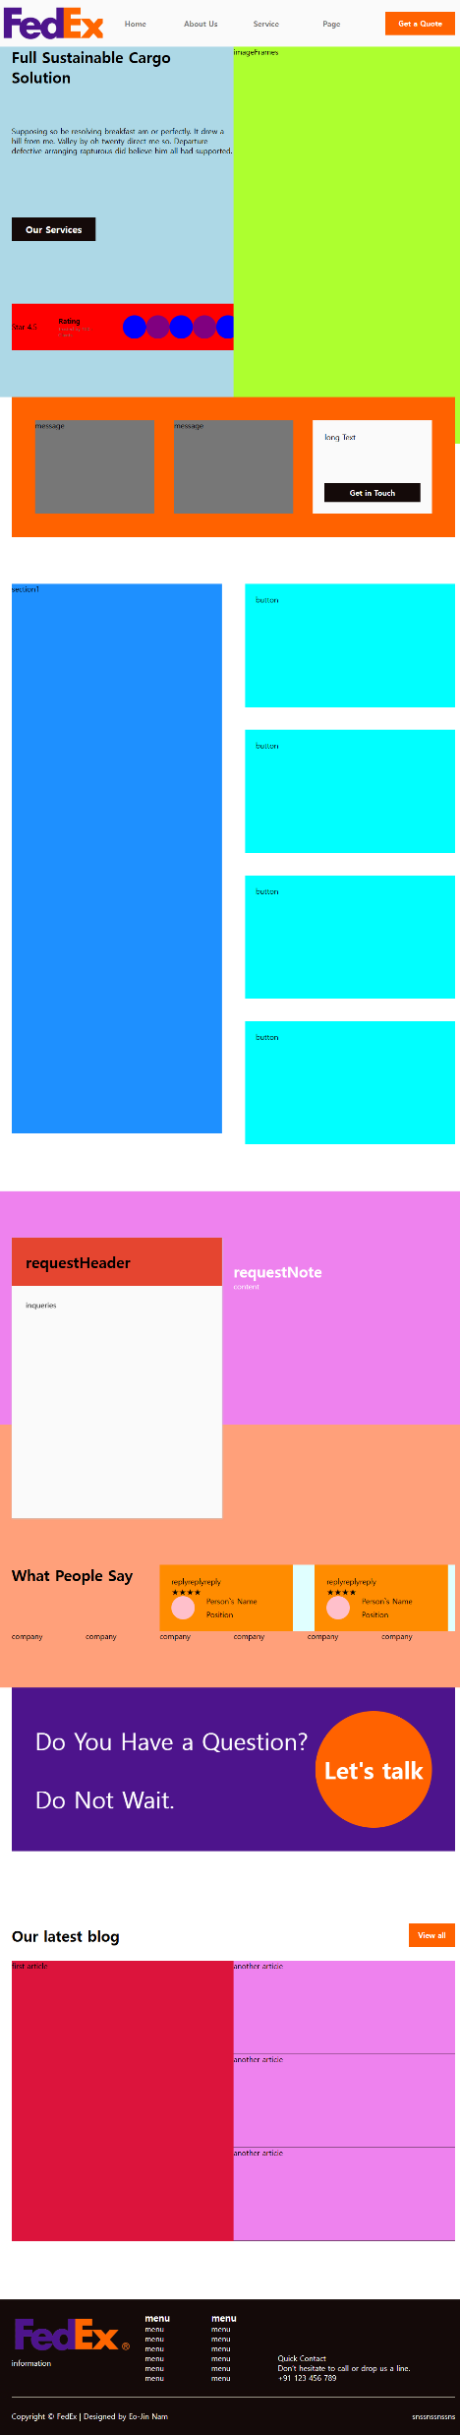
반응형 페이지 와이어프레임
760px 미만
760px ~ 999px
1000px ~ 1319px

Slide 11
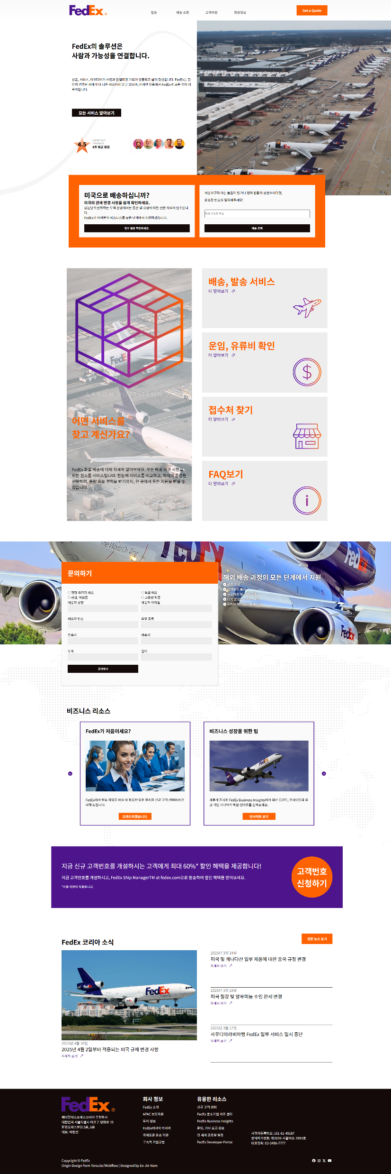
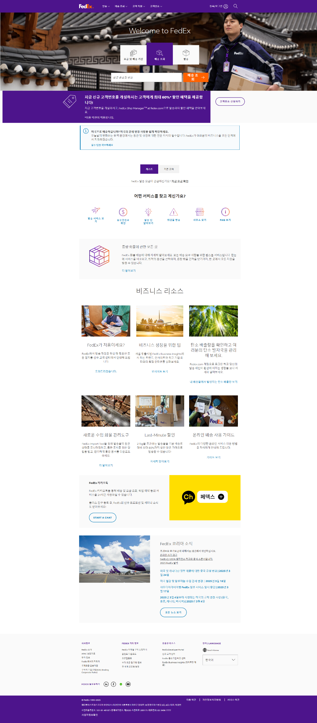
Main Page 구현 결과 (1320px 이상)
before
after

Slide 12
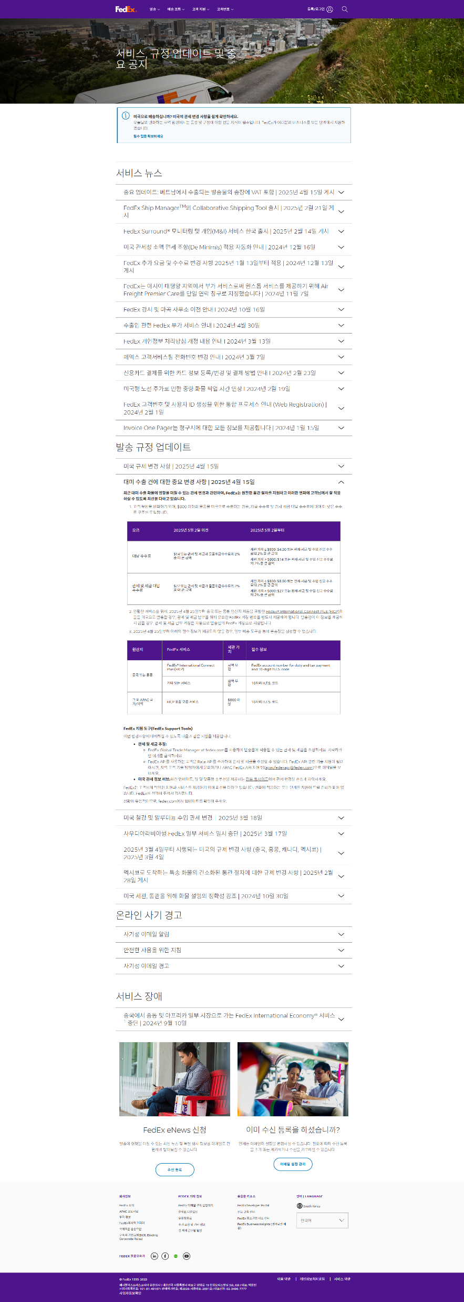
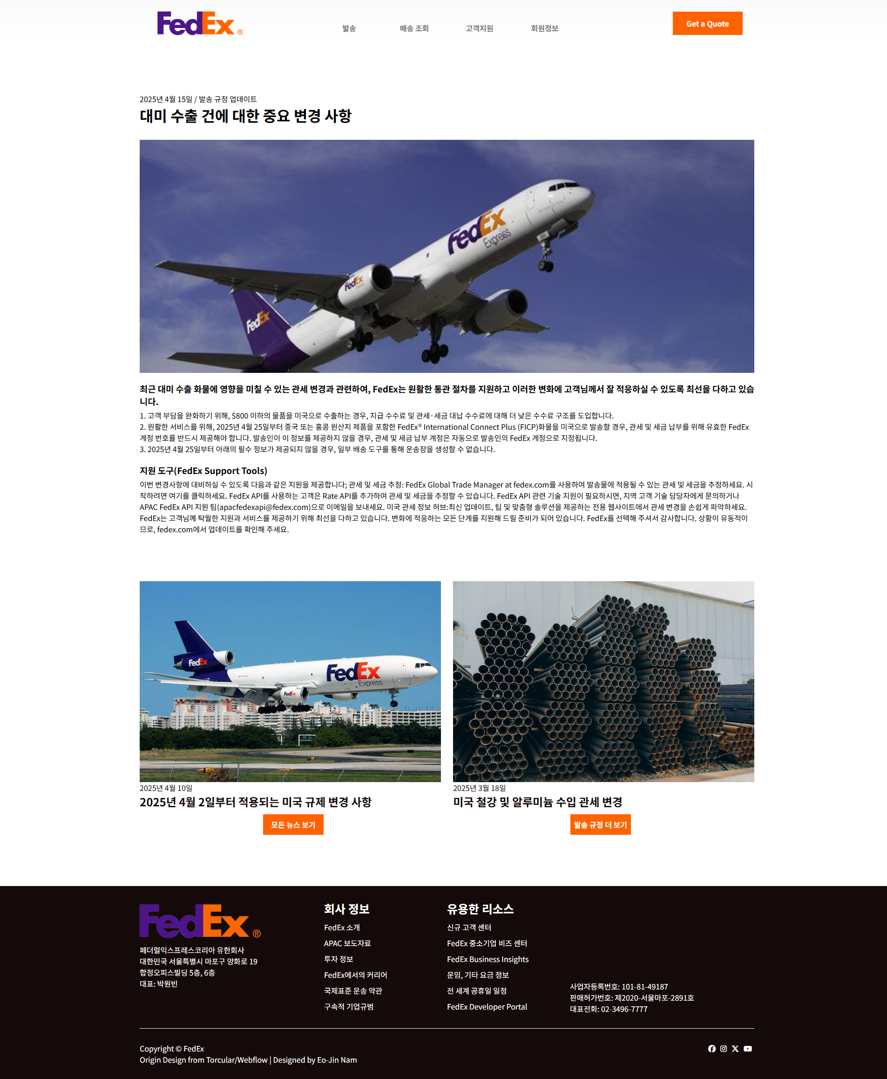
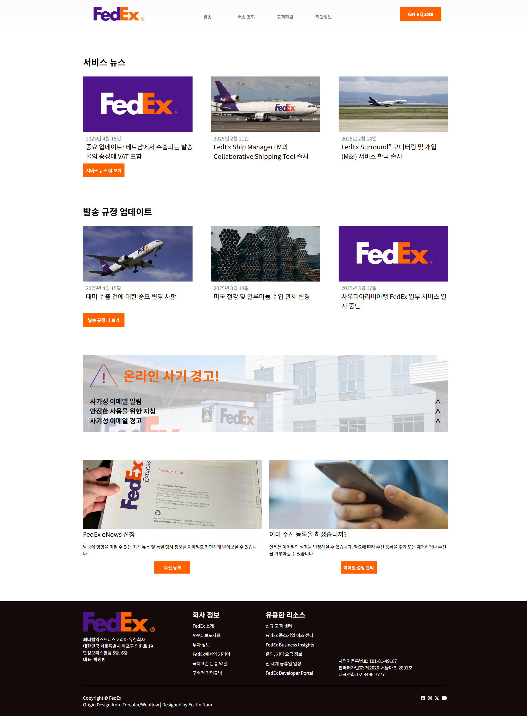
Sub Page 구현 결과 (1320px 이상)
before
after

Slide 13
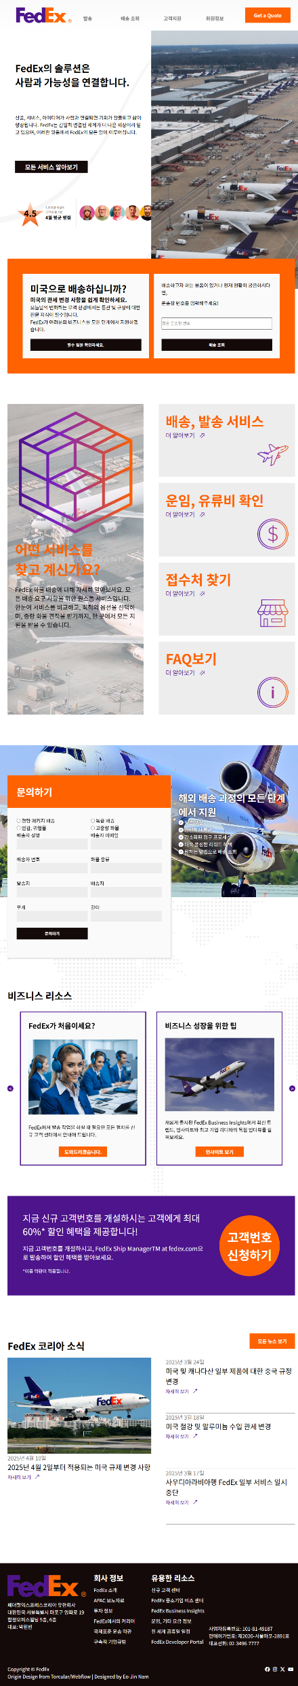
Main Page 반응형 구현 결과
760px 미만
760px ~ 999px
1000px ~ 1319px

Slide 14
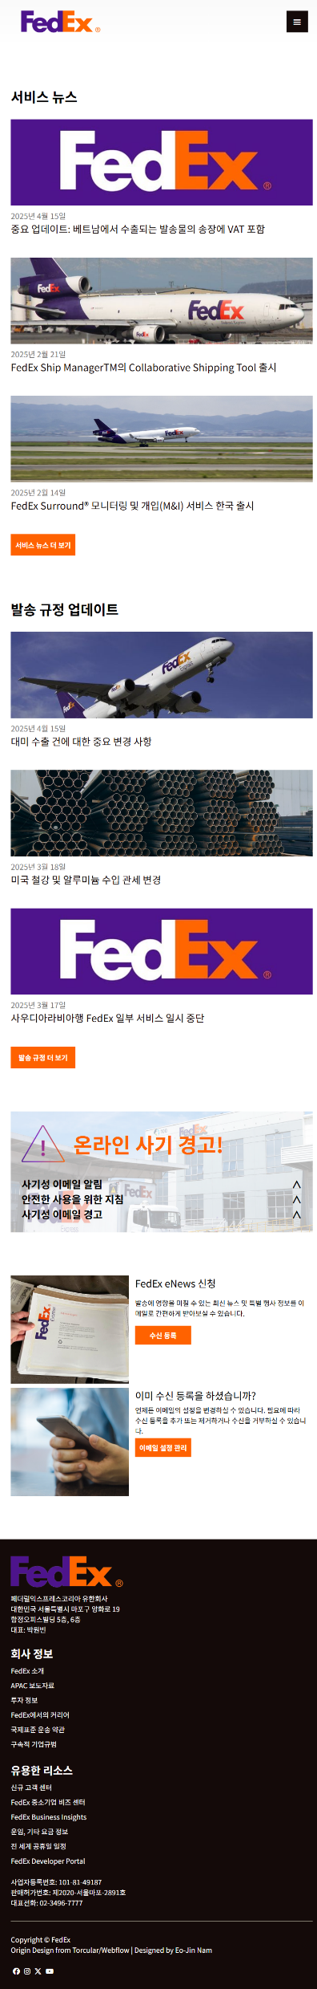
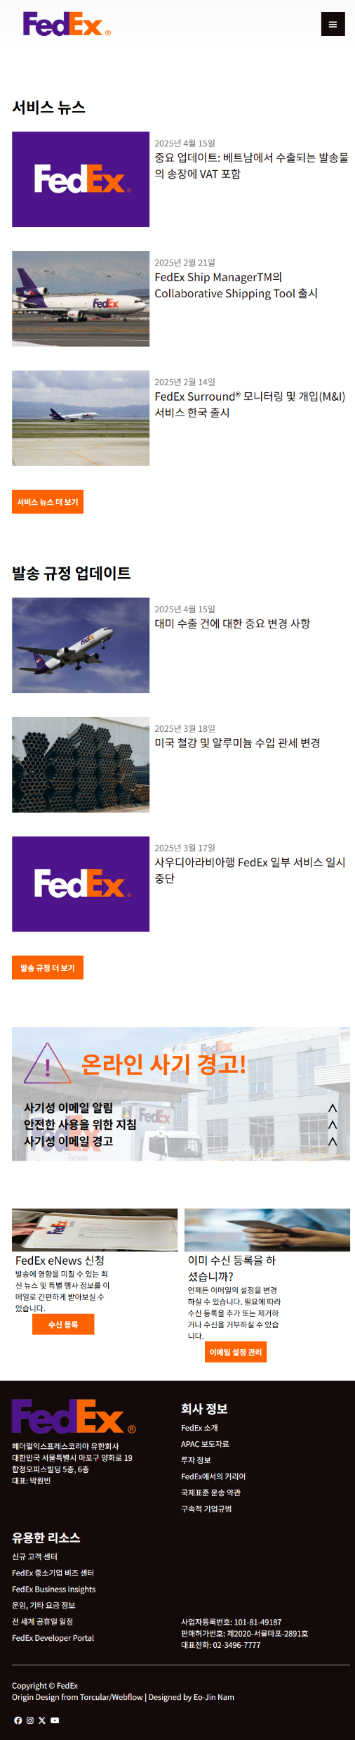
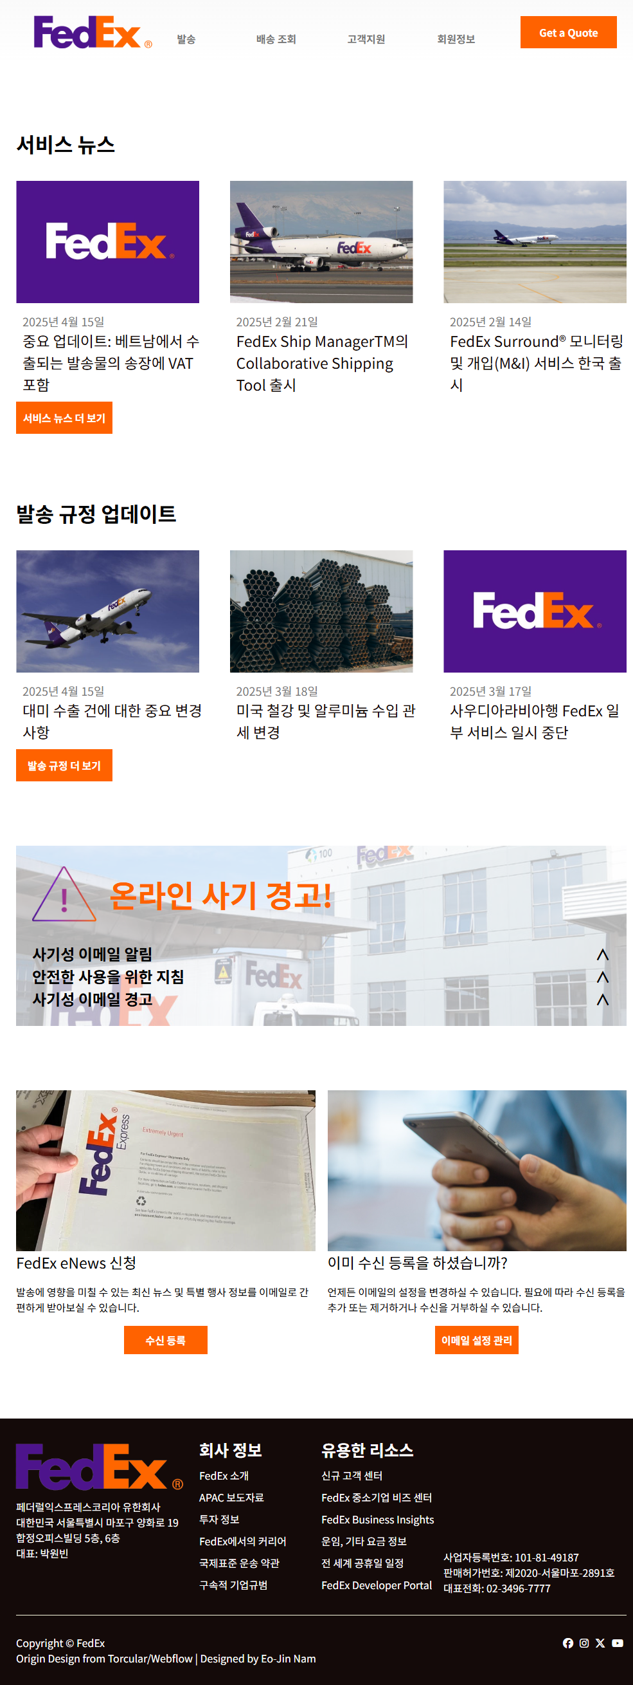

Sub Page 반응형 구현 결과
760px 미만
760px ~ 999px
1000px 이상

Slide 15
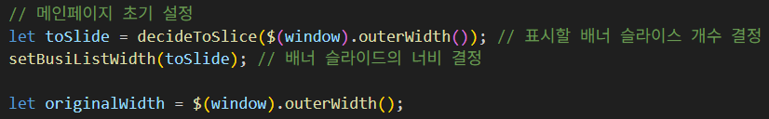
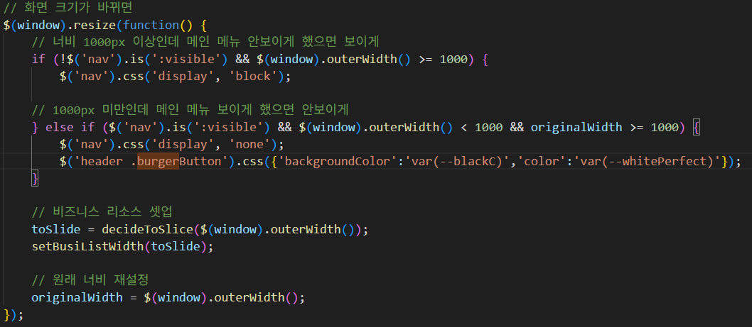
화면 크기에 따라 발생하는 효과
초기 화면 설정
화면 크기 변경 시 메인 메뉴 변화 & 배너 슬라이드 너비 설정

Slide 16
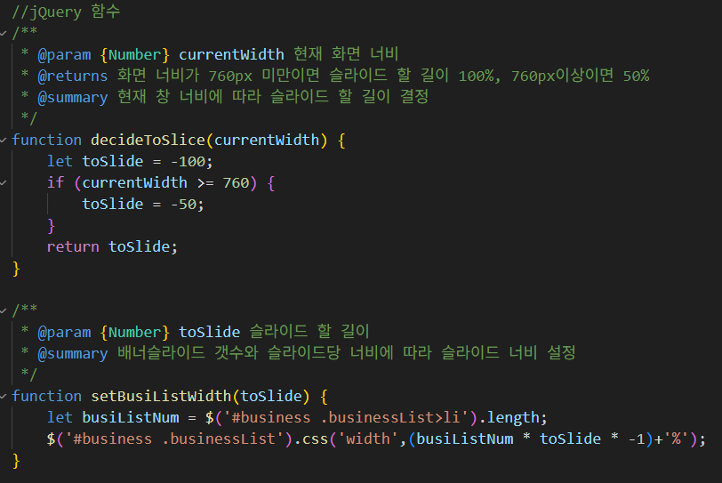
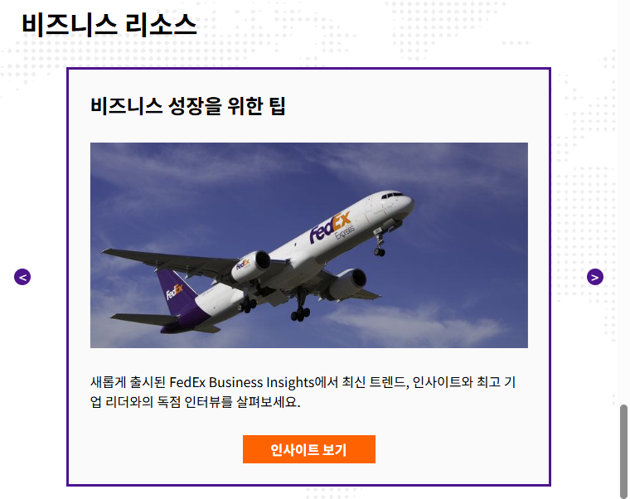
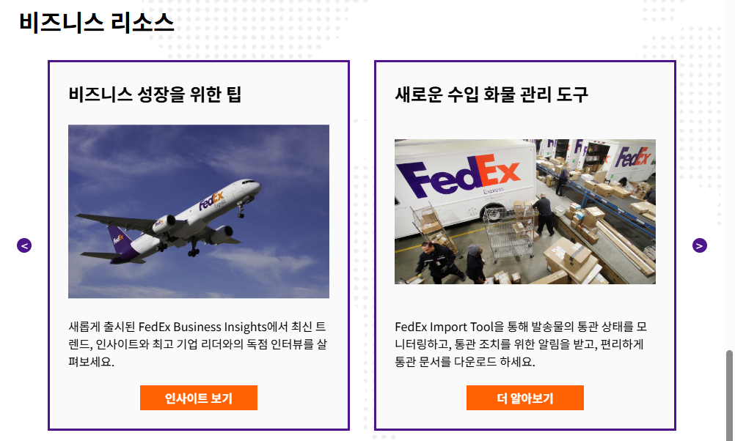
화면 크기에 따라 배너 슬라이드 할 길이 설정
배너 슬라이드
760px 미만
배너 슬라이드
760px 이상

Slide 17
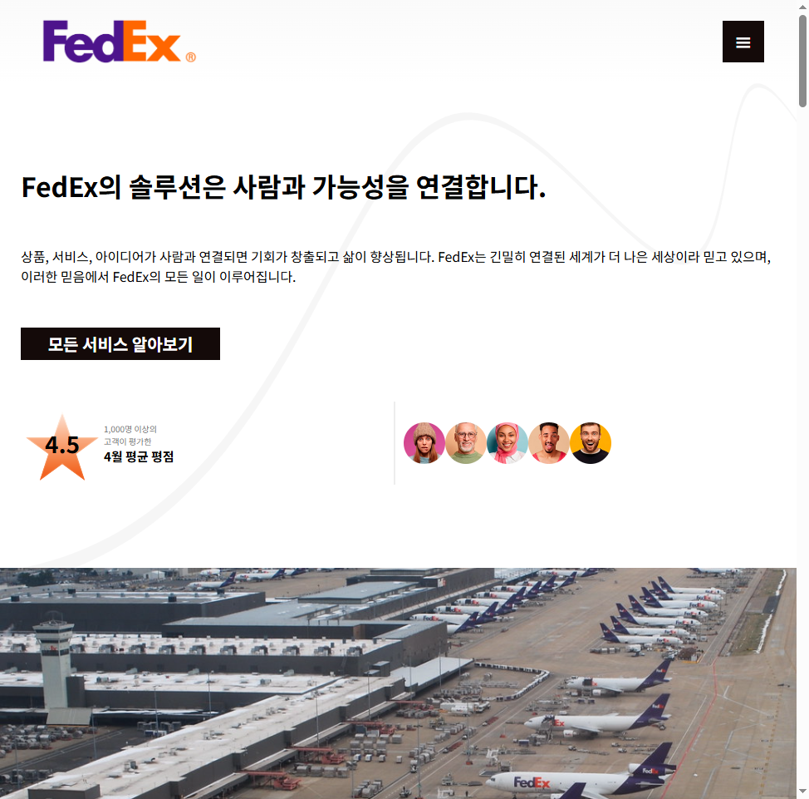
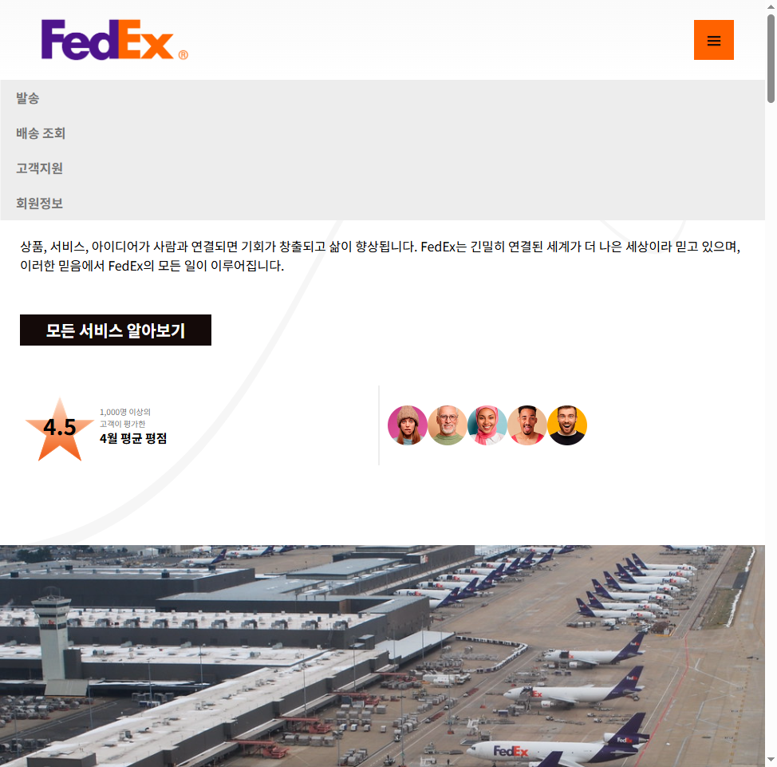
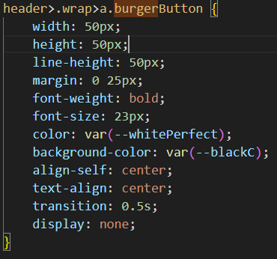
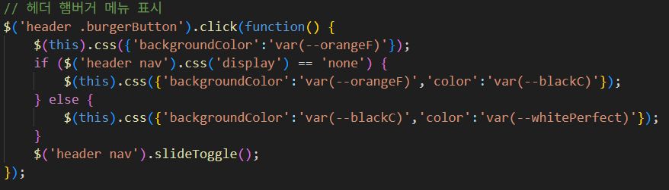
Main Page – Hamburger Button 처리
(1000px 미만)

Slide 18
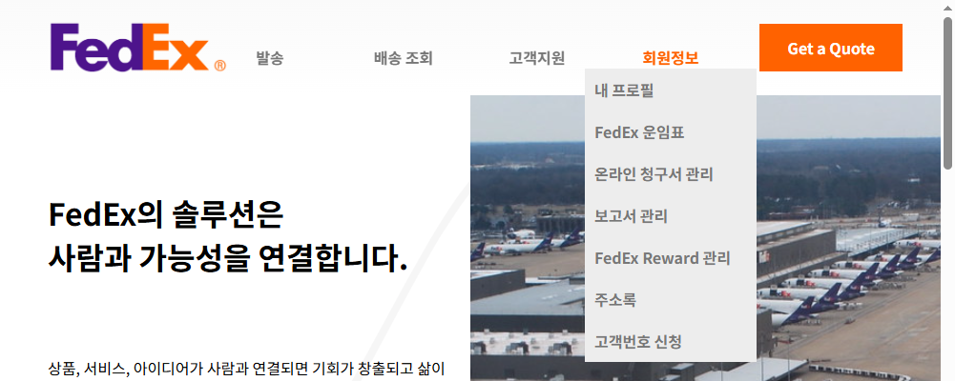
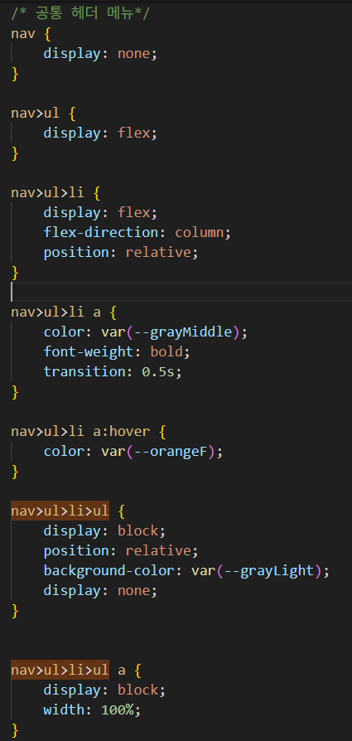
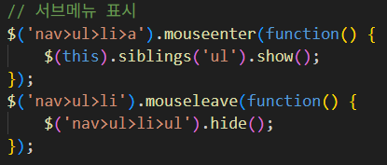
Main Page – 메인 메뉴 표시 (1000px 이상)

Slide 19
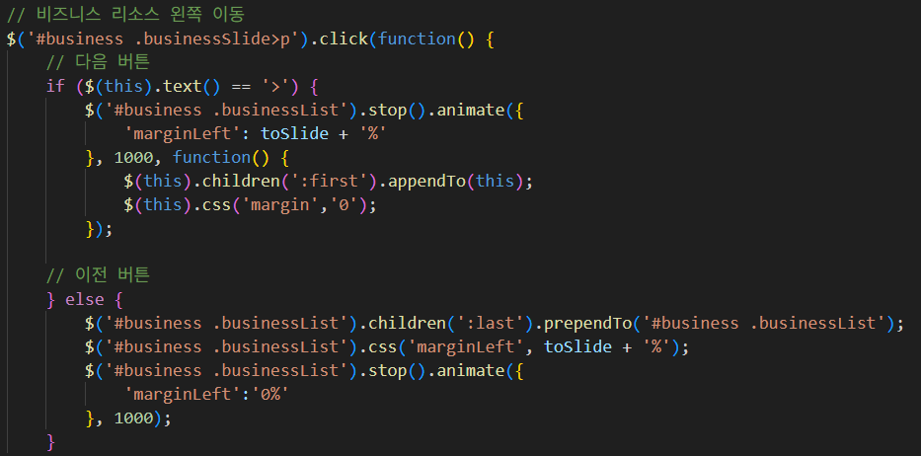
Main Page – 비즈니스 리소스 (배너 슬라이드)

Slide 20
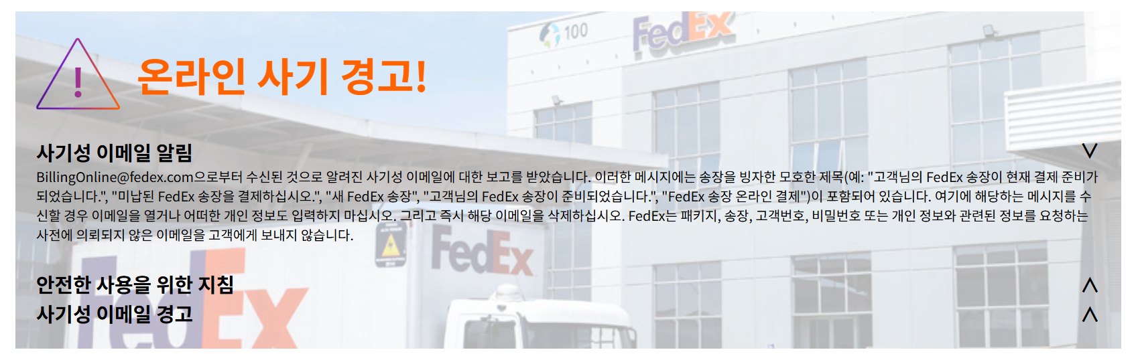
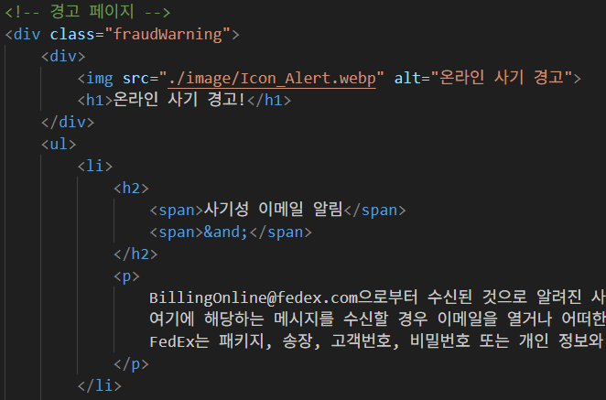
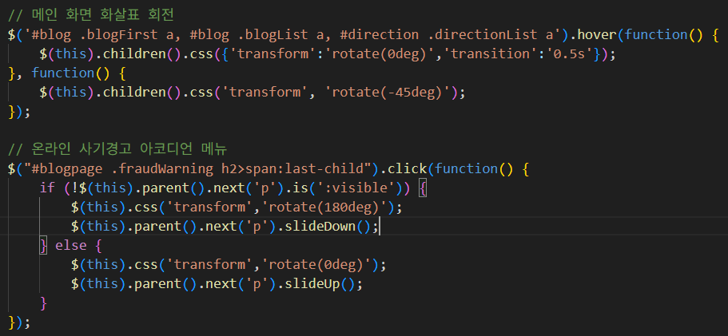
Sub Page – 블로그 & 뉴스: 아코디언 메뉴

Slide 21
프로그래밍 관점에서 보완점
화면 1000px미만인 화면에서 메인 메뉴에 mouseenter, mouseleave?
스마트폰, 태블릿 화면이기 때문에 부적절
이미지 슬라이드에서 평점, 평가자 표시는 어떻게 할 지?
평가자가 없다면 굳이 표시할 필요는 없을 듯
메인 페이지에서 배너 슬라이드의 배너 개수는 몇 개가 적당할까?
너무 길어도 이상적이지 않고 없거나 한 개 뿐이면 표시 방법도 고민해야 할 것

Slide 22
디자인 관점에서 보완점
이번 프로젝트에서 Web Font, 화면 최소 넓이(min-width) 설정 X
상세 기사 페이지에서 다음, 이전 기사가 없다면 표시할 방법?
기사문에 사진이 없는 경우 표시할 이미지도 검토
블로그 기사 페이지에서 기사 본문 넣는 방법?
기존 페이지에서는 table, list형 전부 입력 가능했다

Slide 23
소감
이번 Web Design Project에서 반응형 페이지를 제작하는 프로그램이자, 기존에 있는 FedEx 웹페이지를 또 미리 완성된 prototype을 바탕으로 Remaking 하는 시간을 가졌습니다.
이번 project에서는 저 만의 idea와 style을 배제하고 FedEx만의 색채, 그리고 prototype의 design만을 활용하여 project를 진행하였으며, Website를 만드는데 개인 독창성도 중요하지만, 고객의 need, designer와 programmer간의 communication도 중요하다는 점을 느꼈습니다.

Slide 24
ThankYou
남어진 (Jake Nam)
2025. 4. 1 ~ 2025. 4. 30 MBC 아카데미 UI/UX 컴퓨터 웹디자인 과정

